Slide 1
第12章（前半） 密度比推定による変化検知
pp.155-161
高玉研究室 修士2年
岩瀬 拓哉

Slide 2
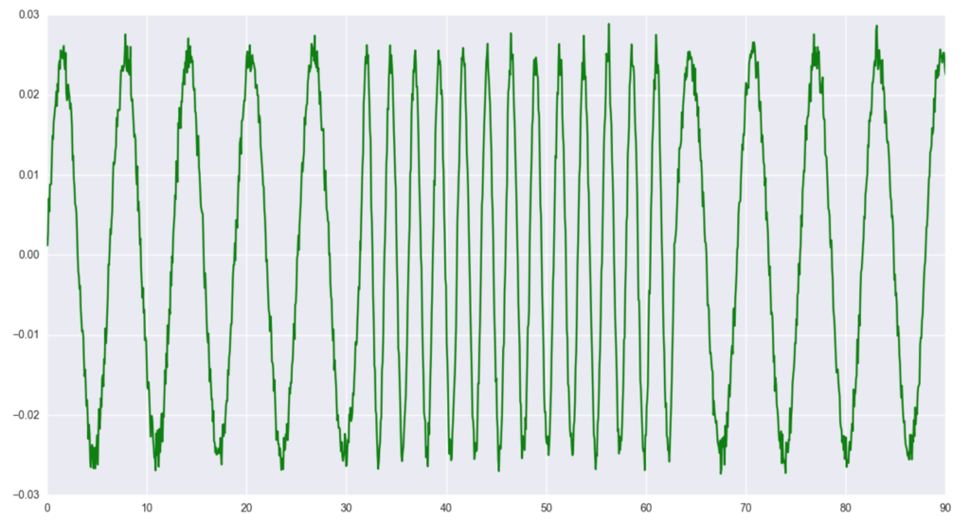
12.1 変化検知問題とカルバック・ライブラー密度比推定法
変化検知問題… 時系列データの異常パターンを検出
横軸の30あたりから周期が激しく変動
60あたりで周期が ゆるやか

Slide 3
12.1 変化検知問題とカルバック・ライブラー密度比推定法
時刻tにおける過去の確率分布$p^{\left(t\right)}\left(x\right)$と現在の確率分布${p′}^{\left(t\right)}\left(x\right)$の差を計算する

Slide 4
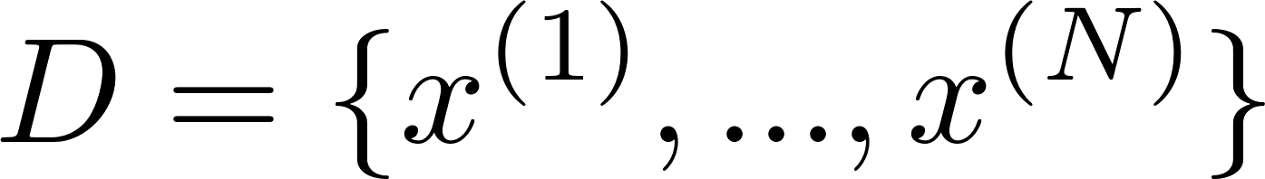
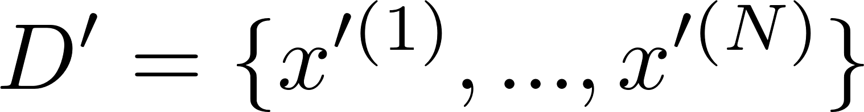
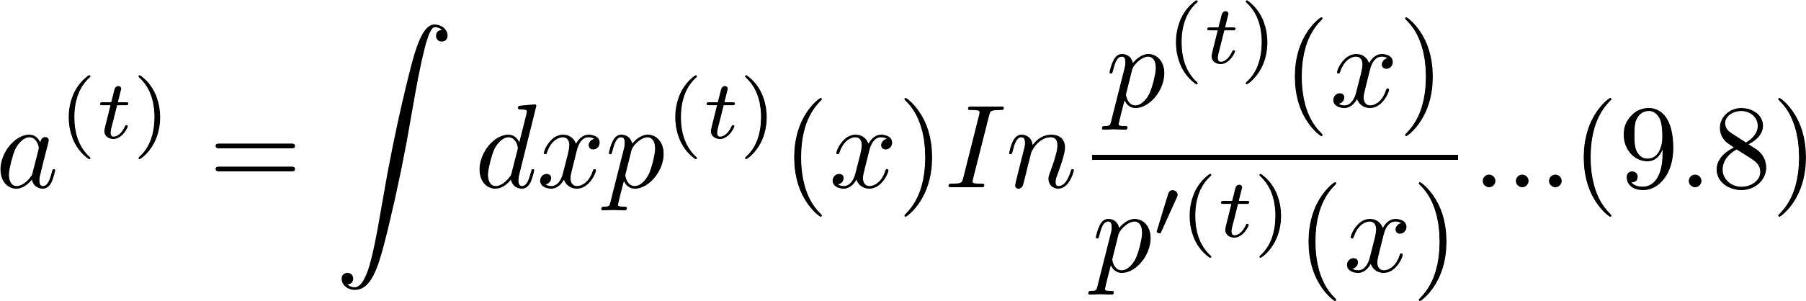
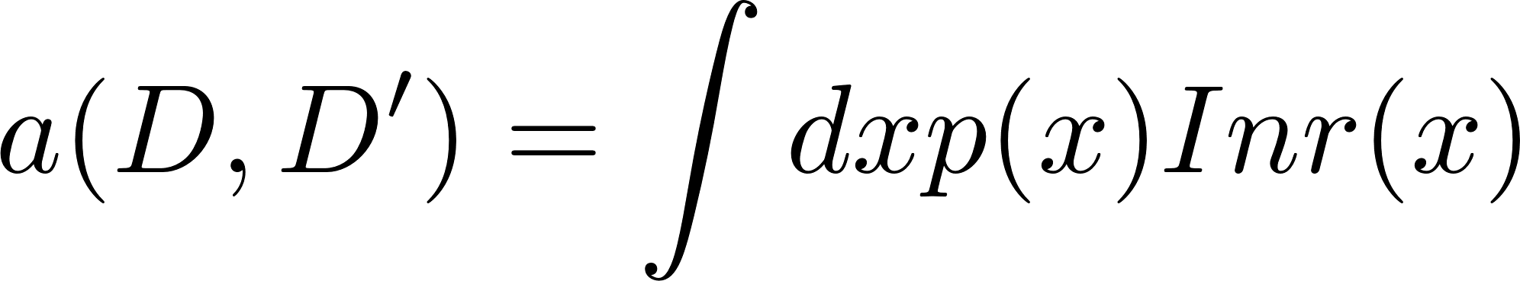
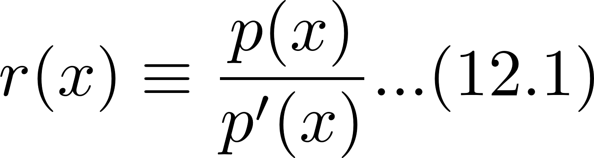
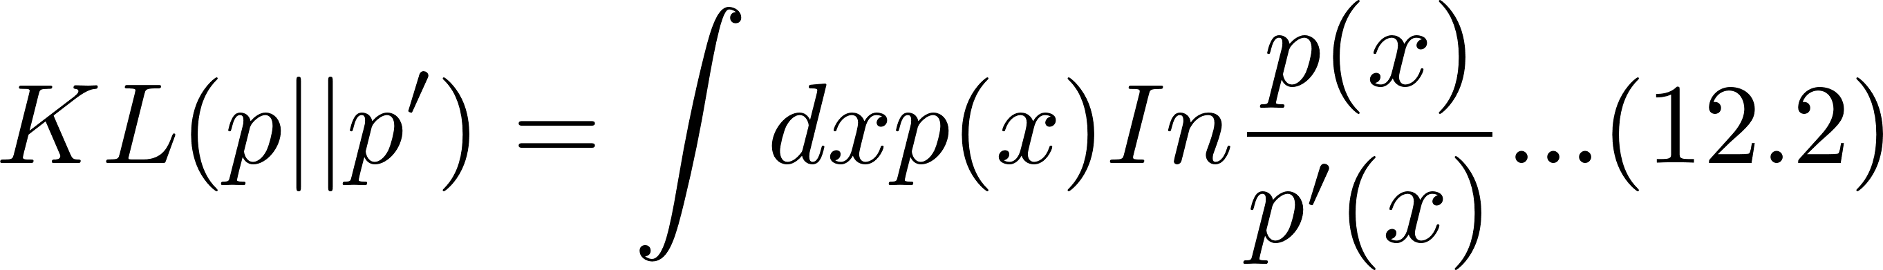
12.1 変化検知問題とカルバック・ライブラー密度比推定法
データ集合 と，
としたとき，以下の式で表される．
一般には ただし
カルバック・ライブラーダイバージェンス：
一般化カルバック・ライブラーダイバージェンス：
２つの確率分布の類似度を測る尺度
Notes:
Fとgともに積分が1であれば，通常のカルバックライブラー式と同じ

Slide 5
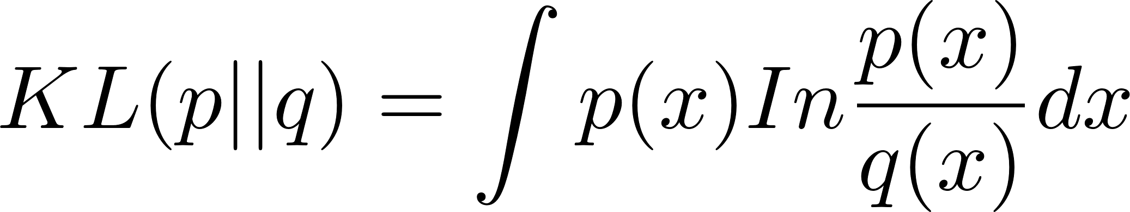
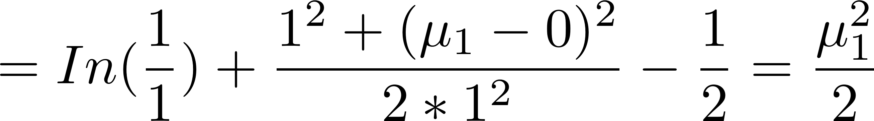
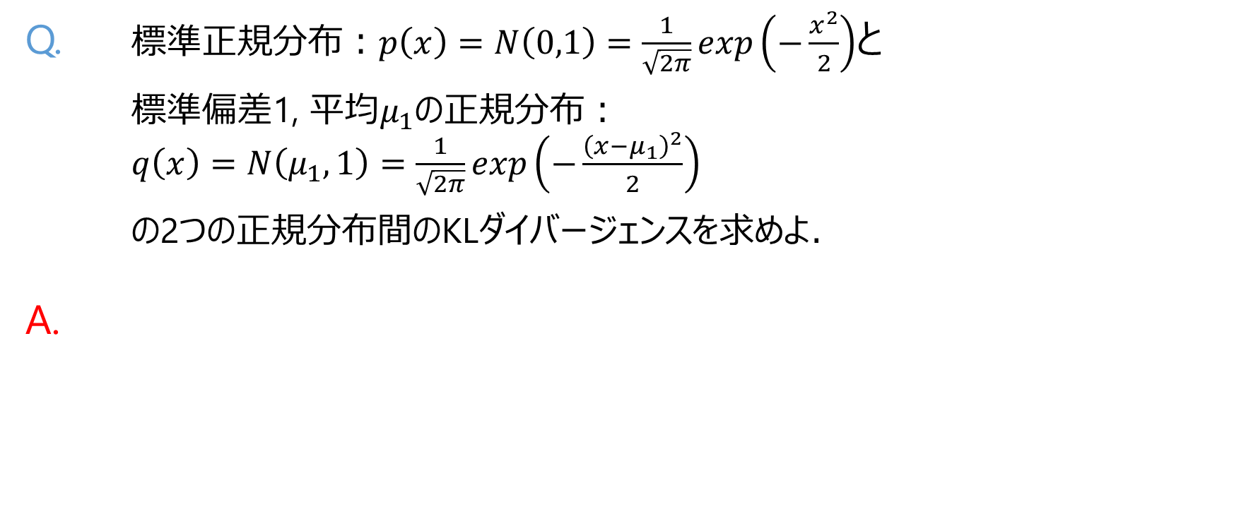
12.1 変化検知問題とカルバック・ライブラー密度比推定法
Q. $標準正規分布：p\left(x\right)=N\left(0,1\right)=\frac{1}{\sqrt{2π}}exp\left(−\frac{x^{2}}{2}\right)$と
標準偏差1, 平均$μ_{1}$の正規分布： $q\left(x\right)=N\left(μ_{1},1\right)=\frac{1}{\sqrt{2π}}exp\left(−\frac{{\left(x−μ_{1}\right)}^{2}}{2}\right)$
の2つの正規分布間のKLダイバージェンスを求めよ．
A.

Slide 6
12.1 変化検知問題とカルバック・ライブラー密度比推定法
“Qiita-正規分布間のKLダイバージェンス”, https://qiita.com/ceptree/items/9a473b5163d5655420e8

Slide 7
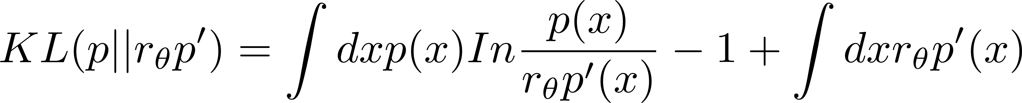
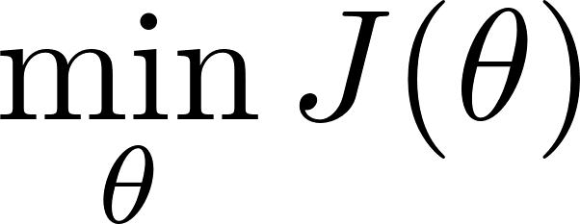
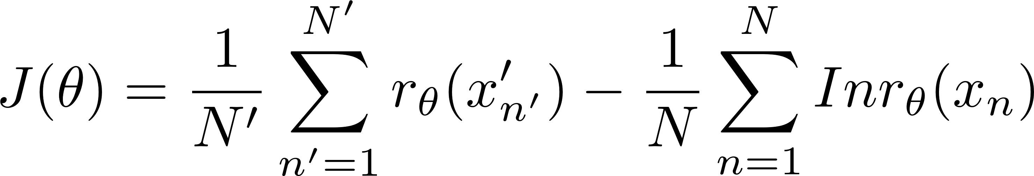
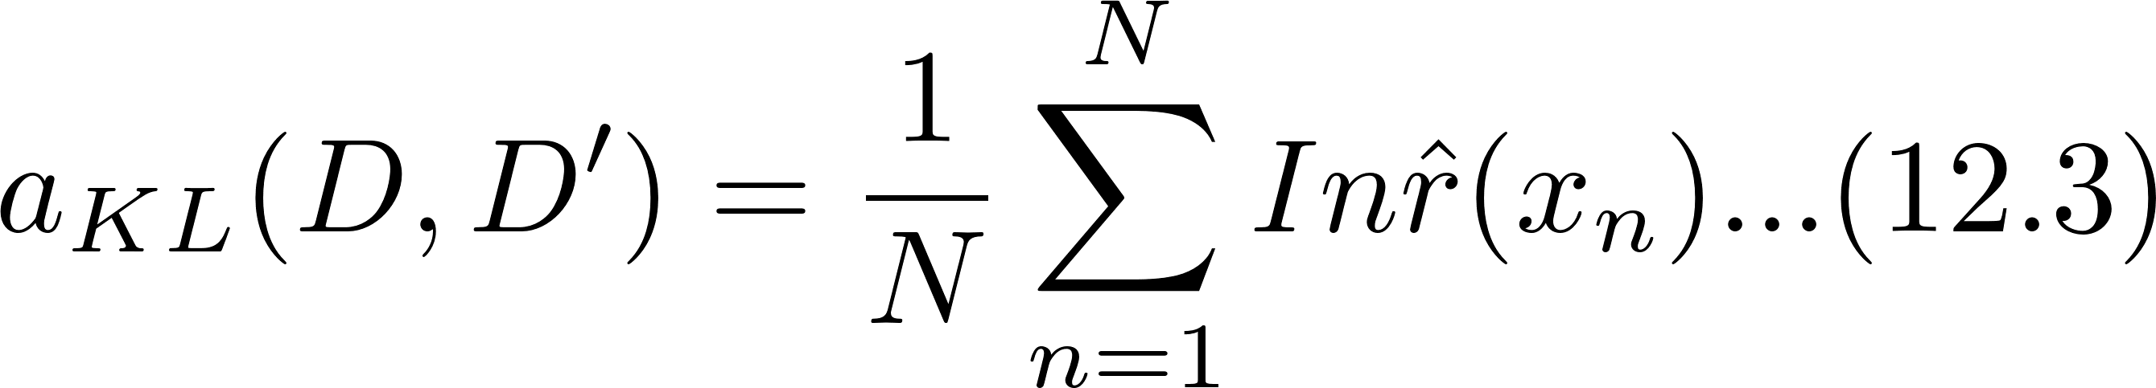
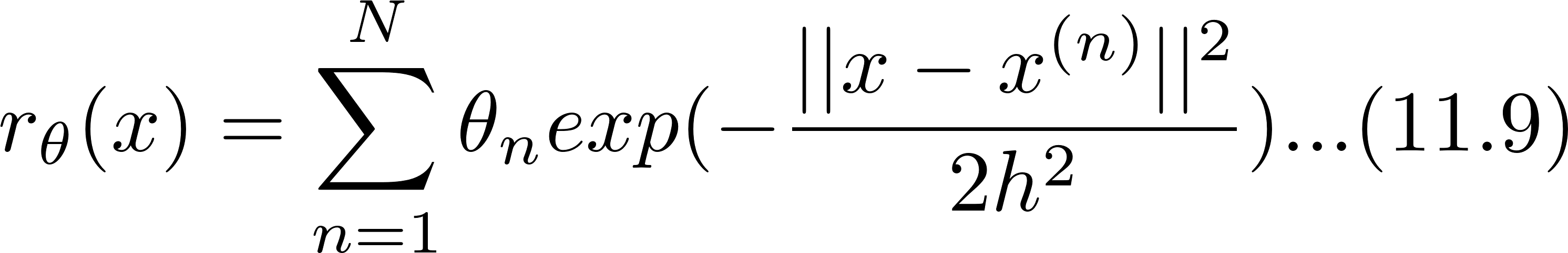


12.1 変化検知問題とカルバック・ライブラー密度比推定法
一般化カルバック・ライブラーダイバージェンスの式(11.3)に$r_{θ}p′\left(x\right)$を代入すると，
このとき，$θ$を最小化する関数 は以下で表される．
以上より密度比推定式は，
$r_{θ}$: 密度比
ガウスカーネル関数：2つのベクトル内積を特徴空間で算出
h : バンド幅（密度比を調整する変数）
Notes:
近傍法を用いた形(4.1参照)

Slide 8
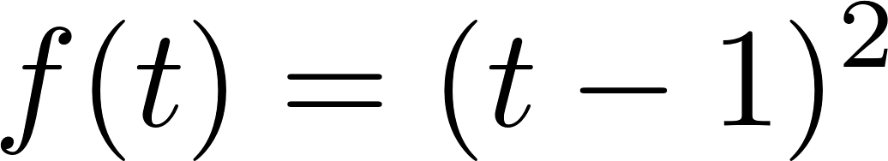
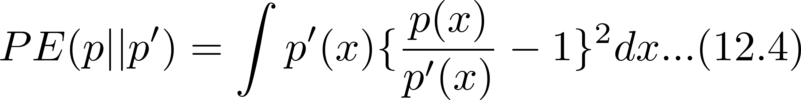
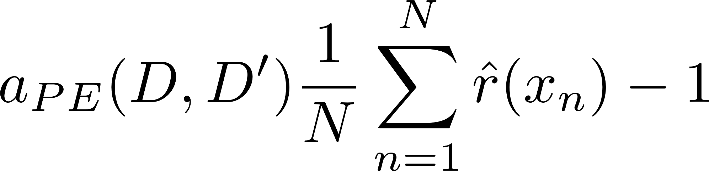
12.2 その他のダイバージェンスによる分布変化度の評価
ピアソン・ダイバージェンス
2乗関数 を用いたfダイバージェンス
Notes:
対数関数を含まないため，異常値に対してロバストな結果を出力することができる

Slide 9
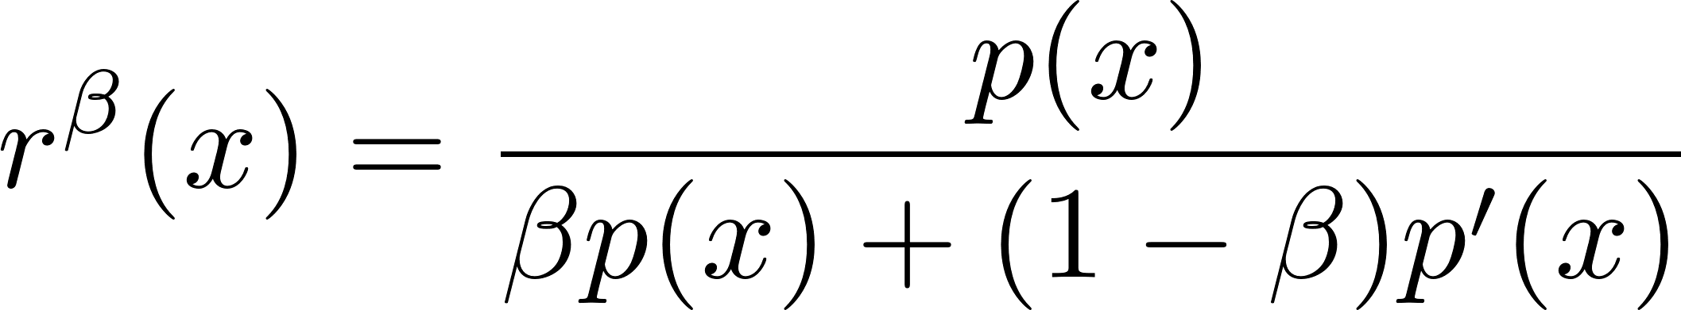
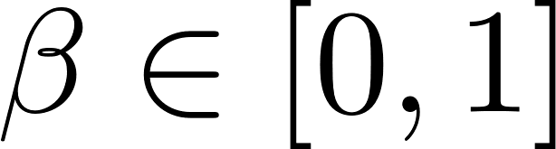
12.2 その他のダイバージェンスによる分布変化度の評価
相対ピアソン・ダイバージェンス
Notes:
P’(x)が0に近い場合，密度比の変動が極端になってしまうため，その解決方法として相対密度比を用いる．

Slide 10
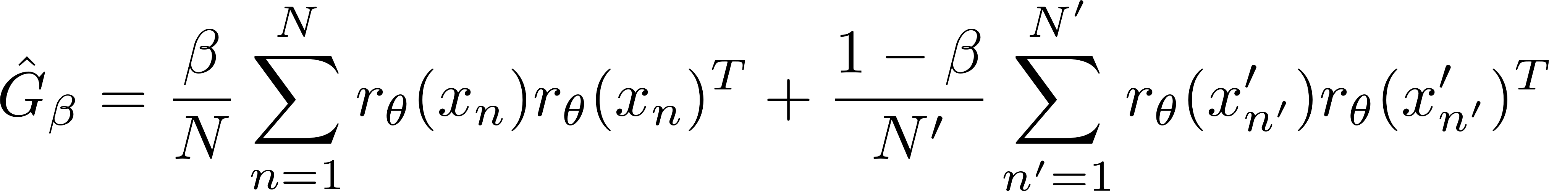
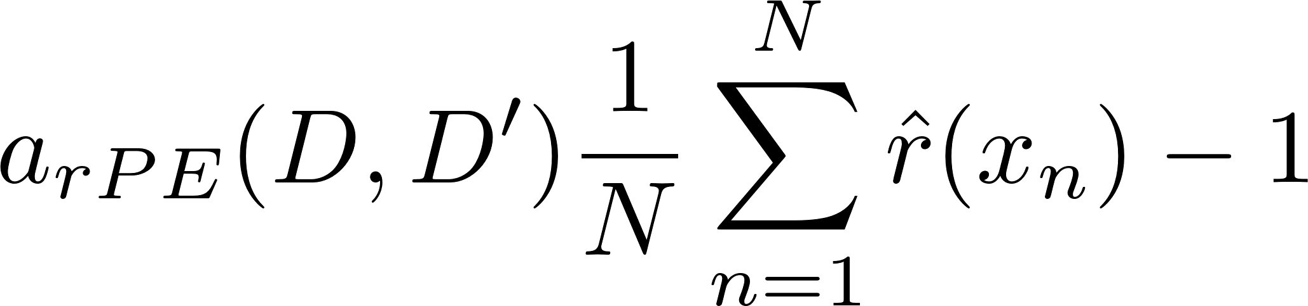
12.2 その他のダイバージェンスによる分布変化度の評価
相対ピアソン・ダイバージェンス

Slide 11
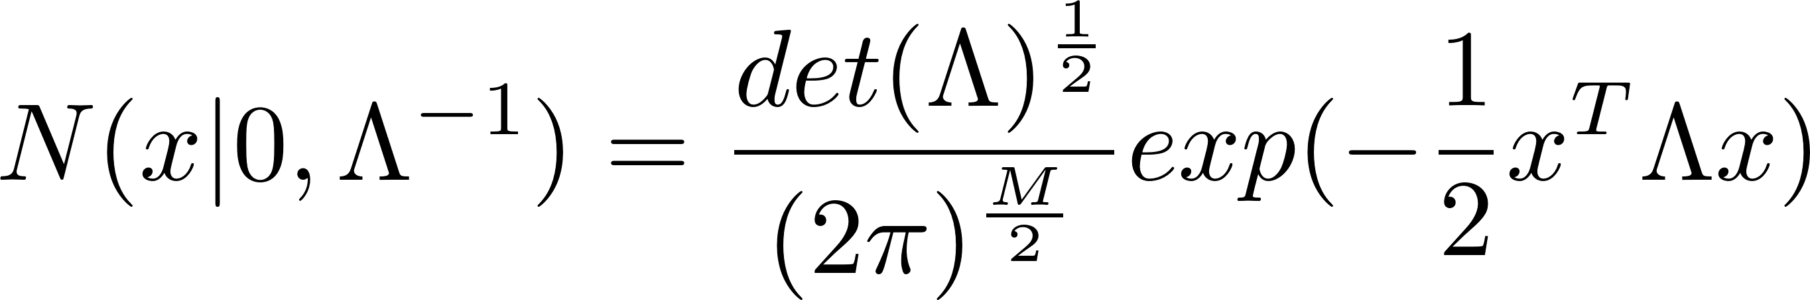


12.3 確率分布の構造変化検知
関数の定義
平均0, 共分散行列$⋀^{−1}$の正規分布におけるM次元の ガウス型グラフィカルモデルを考える．
Notes:
P’(x)が0に近い場合，密度比の変動が極端になってしまうため，その解決方法として相対密度比を用いる．

